Slide 1

PROYECTO “Vecinos Unidos”
PRESENTACIÓN FINAL CAPSTONE

Slide 2
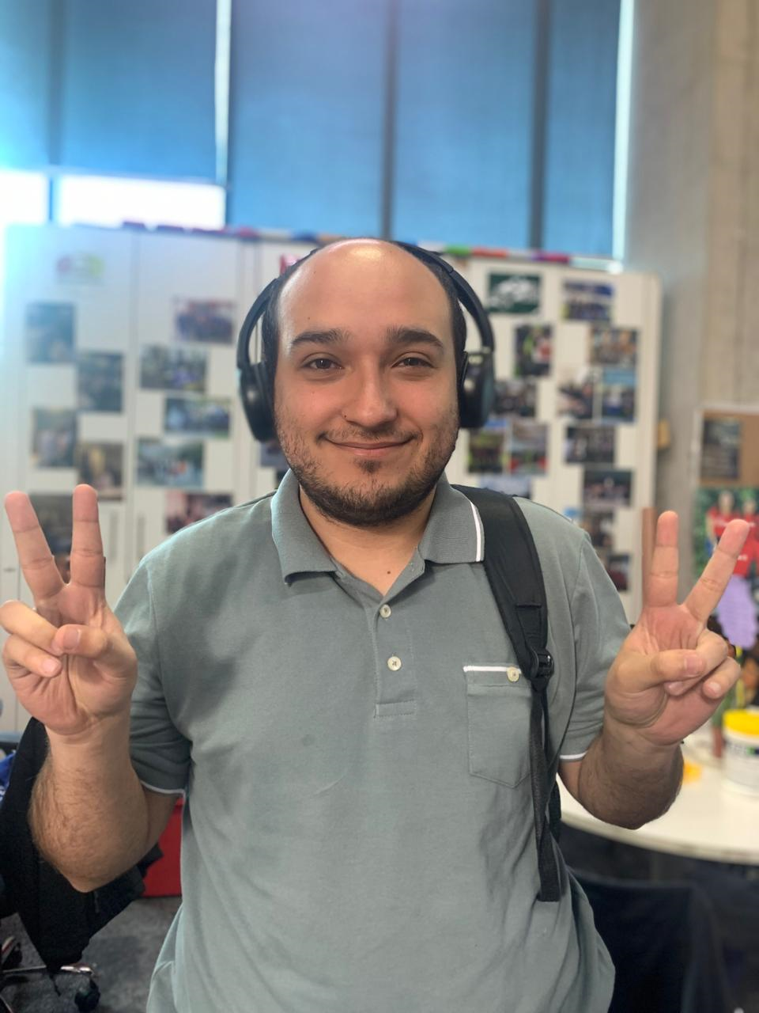
PROYECTO “Vecinos Unidos”
INTEGRANTES DEL PROYECTO
Nicolás Zamorano
Desarrollador Full-Stack
Desarrollo front end, back end, configuración base de datos, documentación, configuración repositorio

Slide 3
PROYECTO “Vecinos Unidos”
DESCRIPCIÓN DEL PROYECTO
Problema o dolor
A pesar del creciente uso de herramientas de tecnología de la información (TI) para optimizar procesos en distintas organizaciones, las juntas de vecinos, como entidades esenciales para la comunidad, aún no poseen el acceso a estas tecnologías. Esto limita su capacidad para organizarse, comunicarse y cumplir de manera eficiente su rol de representar y promover los intereses de la comunidad ante las autoridades.
Propuesta de solución
Aplicación web de gestión de la unidad territorial

Slide 4
PROYECTO “Vecinos Unidos”
Objetivo General
Desarrollar soluciones tecnológicas accesibles y eficientes para optimizar la gestión, organización y comunicación de las juntas de vecinos, fortaleciendo su capacidad de promover el desarrollo comunitario y representar eficazmente los intereses de sus miembros ante las autoridades.
Objetivos Específicos
Diseñar y desarrollar una aplicación web que permita crear, registrar y editar lo siguiente: vecinos, noticias, eventos. emitir certificados.

Slide 5
PROYECTO “Vecinos Unidos”
Alcances y limitaciones del proyecto
Alcances
El proyecto realizará lo siguiente:
Crear usuario.
Crear y visualizar noticias registrados.
Visualizar los vecinos registrados.
Emisión de certificados de residencia.
Crear reservas de la sede vecinal para eventos.
Limitaciones:
El proyecto se limitará para los vecinos de la sede vecinal n°14.
El dispositivo debe tener conexión a internet.
No tendrá vista para móviles

Slide 6
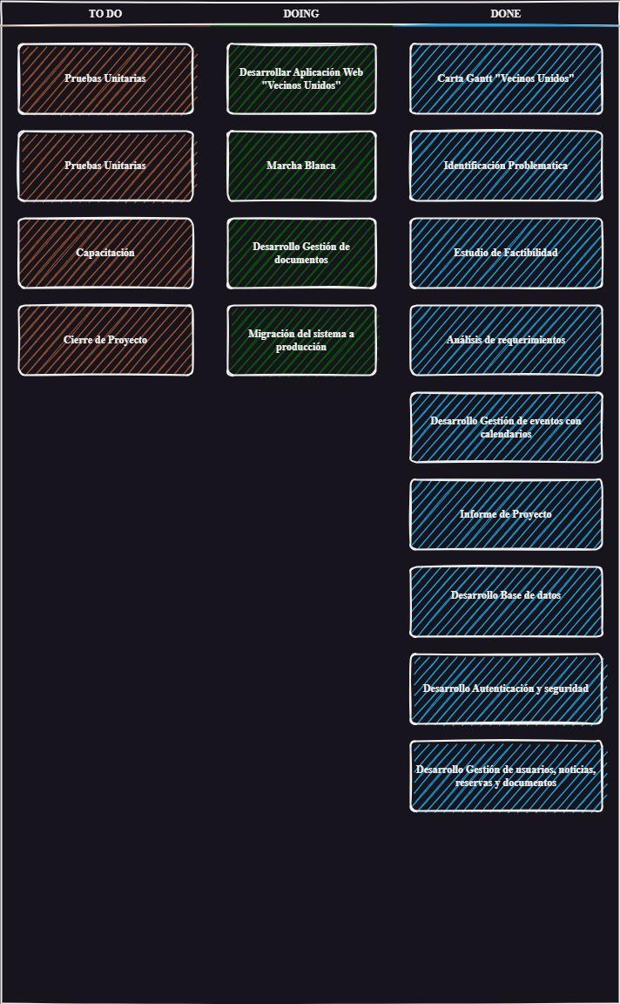
PROYECTO “Vecinos Unidos”
Metodología de trabajo para el desarrollo del proyecto
Metodología KanBan
Mejor definición de los tiempo
Tareas Completadas, por hacer y en desarrollo

Slide 7
PROYECTO “Vecinos Unidos”
Cronograma para el desarrollo del proyecto
* Utilizar cronograma de inicio, indicando el cumplimiento al término del proyecto
Link para la carta gantt

Slide 8
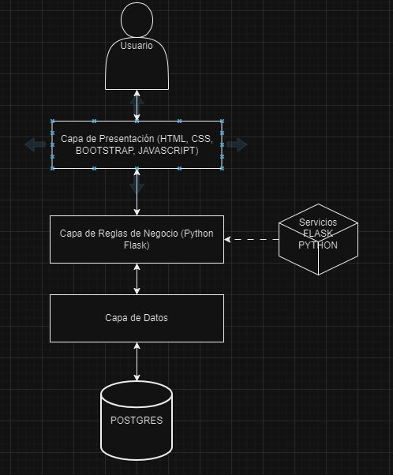
PROYECTO “Vecinos Unidos”
Arquitectura del software
Arquitectura MVC

Slide 9
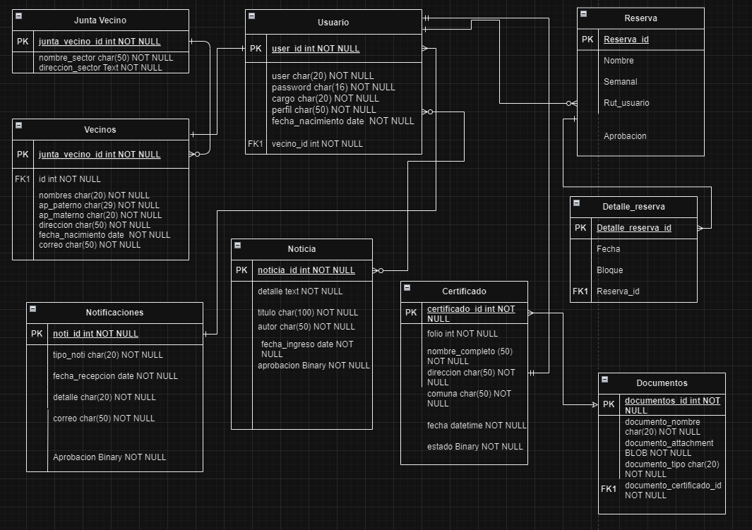
PROYECTO “Vecinos Unidos”
Modelo de datos

Slide 10








PROYECTO “Vecinos Unidos”
Tecnologías utilizadas

Slide 11

DEMOSTRACIÓN DEL RESULTADO DEL PROYECTO
*Exposición del sistema
http://127.0.0.1:5000

Slide 12
Resultados obtenidos
Generación de Documentos básicos para certificado de residencia
Crea y registra usuarios.
Crea, registra y edita noticias importantes para la comunidad
Crea y registra reservas para eventos

Slide 13
Obstáculos presentados durante el desarrollo
Distribución del tiempo en las tareas
Definición de tecnología a utilizar.
Manejo de las tecnologías.

Slide 14
PREGUNTAS DE LA COMISIÓN

